Slide 1

IV.2 Módulo 4
Prevenção de acidentes e plano de segurança de obra
Alfredo Soeiro
10Nov18 ©

Slide 2
Motivação
Casos de estudo e utilização de BIM na prevenção de acidentes
Gestão da informação com apoio de ferramentas BIM
Anticipar, identificar e evitar cenários que possam causar acidentes na construção

Slide 3
1. Relatório da Dodge Data & Analytics
ROI – Retorno do Investimento
Cumprimento da legislação e conflitos entre tarefas
Simulações: valas e escavações
% pequena de dispositivos móveis
Skanska adicionou o efeito da gravidade

Slide 4
2. BIM for Zero Harm (BIM para Zero acidentes)
Balfour Beatty – Trabalho conjunto de equipas de Eliminação de Perdas e Tecnologia de Processos
Mudar a cultura da empresa na área de Saúde e Prevençaõ
Treino dos trabalhadores, técnicos e sub-empreiteiros sobre Segurança
Simulação de tarefas com risco

Slide 5
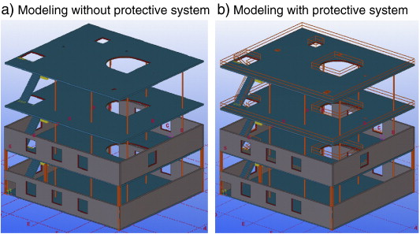
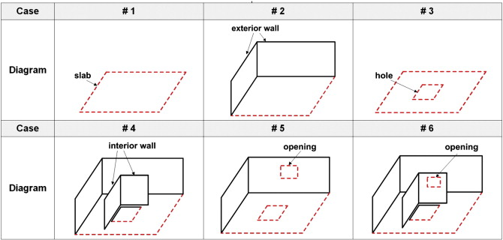
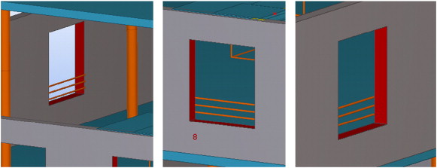
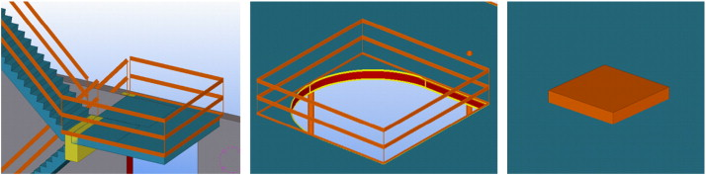
Deteção automática de risco de quedas
Casos de prevenção de quedas
(limites que precisam de proteção a vermelho).
Exemplos de equipamento de proteção para escadas, limites de lajes e aberturas em lajes com formas e dimensões diferentes
Exemplos de abertura em paredes exteriores e proteção colocada.

Slide 6
3. Uso de BIM 360
Uso de Apps
Dispositivos móveis
Tarefas de prevenção previstas vs. executadas
Verificação de medidas do plano de segurança no modelo BIM

Slide 7
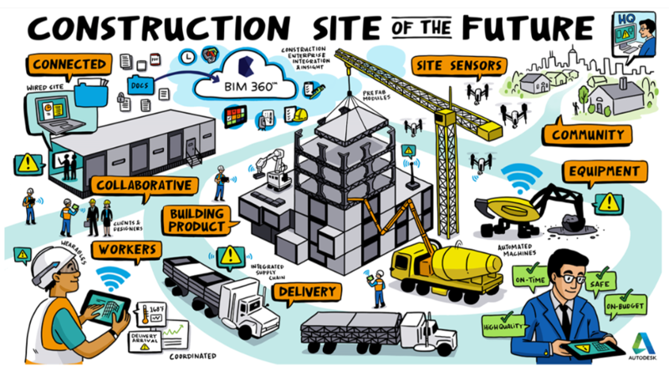

Slide 8
4. Hourigan
Representação virtual do estaleiro (canteiro)
Visualização 4D (3D + tempo) permitindo identificação dos riscos devido a estruturas temporárias
Análise de alternativas de processos de execução
Nível de riscos e de preços

Slide 9
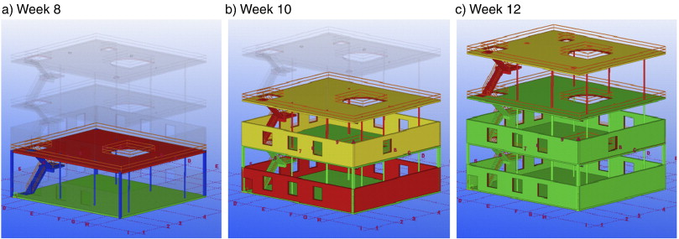
4D simulação ao longo do planeamento (Laranja- requer equipamento proteção; verde terminado; Azul em progresso; vermelho numa semana; amarelo em duas semanas).

Slide 10
5. Prevenção atrevés do projecto (PtD)
BIM na fase de preparação (~60% acidentes fatais eveitáveis – cerca de 2000 accidents analizados)
Processo de decisão na segurança apoiado por Inteligência Artificial
Plataforma propõe (projectistas/construtores) medidas preventivas de acordo com os riscos
Regras prevenção vs. Informação do modelo

Slide 11
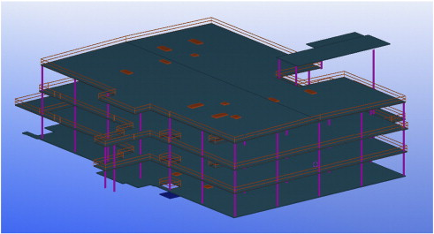
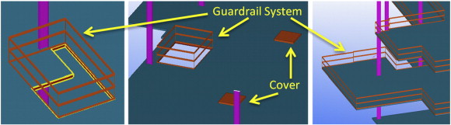
Vista detalhada das proteções e coberturas Com geometrias complexas
Verificação da implementação das regras de proteção de quedas

Slide 12
CONCLUSÕES
Possibilidade de BIM ser ferramenta eficaz na prevenção
Usar 3D, 4D ou 5D ou na prevenção
Combinação com dispositivos móveis
Envolvimento de organizações profissionais nas aplicações de BIM (ISHCCO, ISSA, ENSHPO, ASSE, etc.)

